Slide 1
Conversão de Tipos
Enzo Penteado, CaP/ETS, 29/11/2024

Slide 2
01
Tipos de Conversão

Slide 3


O que é?
Tipos de Conversão
A conversão de tipos de dados permite transformar um dado de um determinado tipo em outro, garantindo que eles sejam manipulados corretamente
Existem duas maneiras de se fazer uma conversão de tipos
Conversão Implícita (Automática) | Conversão Explícita (Manual)
Quando o Java faz a conversão automaticamente, sem a intervenção do programador | Quando o programador indica quando deve ser realizada uma conversão

Slide 4
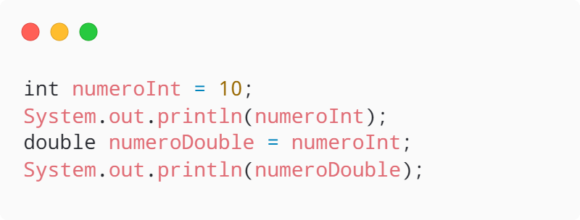

Conversão Implícita de números - Casting
Tipos de Conversão
Ela acontece automaticamente, quando um tipo “menor” é atribuído à uma variável de tipo “maior”
Por exemplo, os tipos de dados menores (byte, short e int) podem ser convertidos nos tipos maiores (long, float e double)

Slide 5
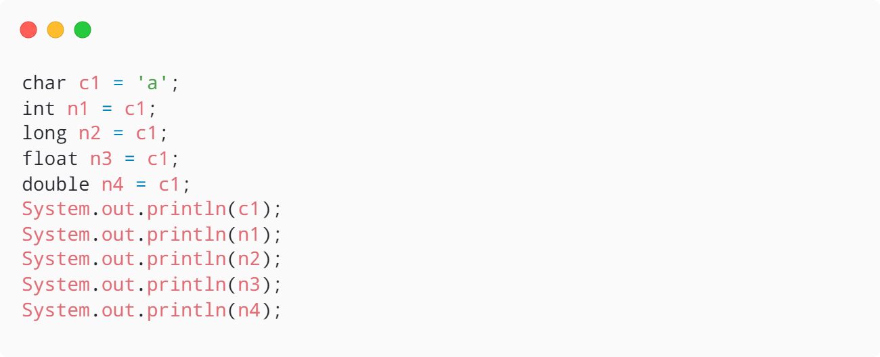
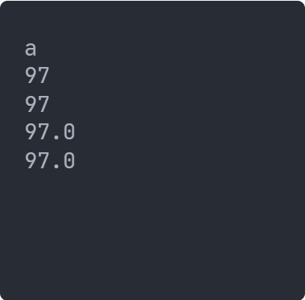
Conversão Implícita do tipo char - Casting
Tipos de Conversão
O tipo char pode ser convertido implicitamente para tipos numéricos, entretanto, o contrário não pode ser realizado

Slide 6
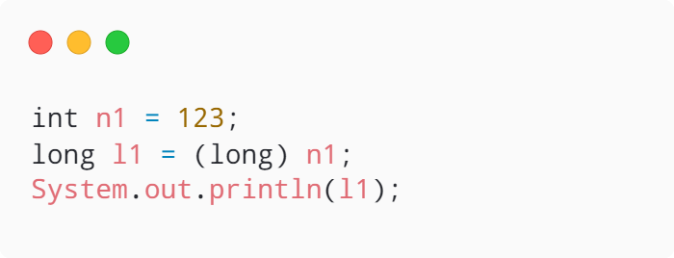
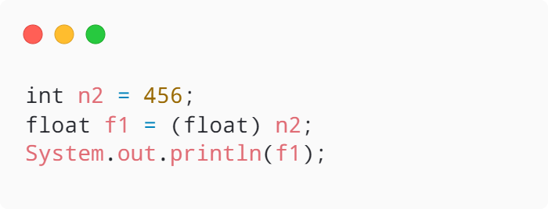


Conversão Explícita - Casting
Tipos de Conversão
O casting também pode ser realizado de forma explícita, forçando um dado de um determinado tipo se tornar de outro tipo diferente

Slide 7
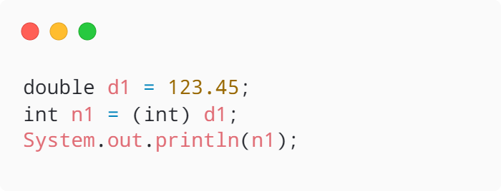
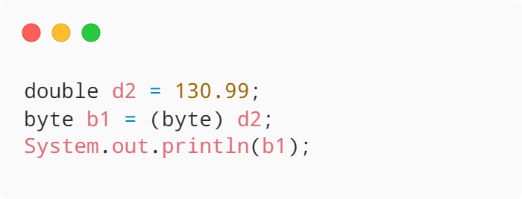
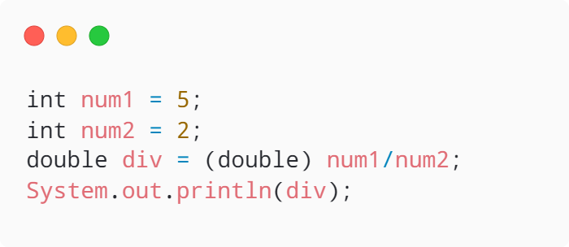



Conversão Explícita - Casting
Tipos de Conversão
No entanto, se essa conversão for realizada de maneira desorganizada, poderão ocorrer perdas de alguns dados
Perda de decimais
Overflow e Underflow
Precisão de Divisão

Slide 8
Conversão Explícita - Parsing
Tipos de Conversão
Quando queremos transformar um tipo de dado em outro, sem ocorrer a perda de valores.
O Parsing é realizado geralmente envolvendo o tipo String, convertendo uma String em outro tipo ou convertendo outros tipos e objetos em Strings
Ele pode ser realizado de duas maneiras.
Através do método parse (Ex.: Integer.parseInt(), Double.parseDouble())
Através do método valueOf (Ex.: Integer.valueOf(), String.valueOf())

Slide 9
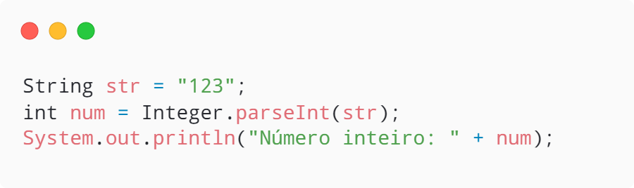
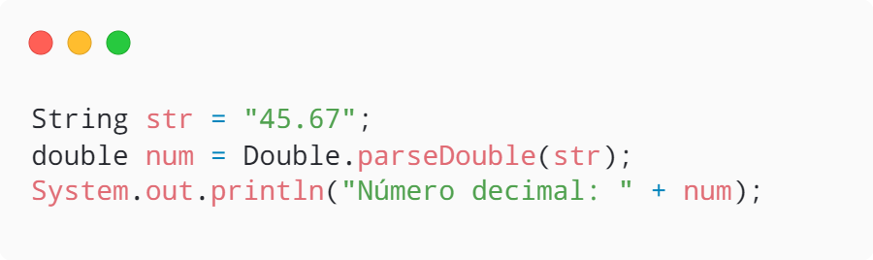


Método “parse”
Tipos de Conversão

Slide 10
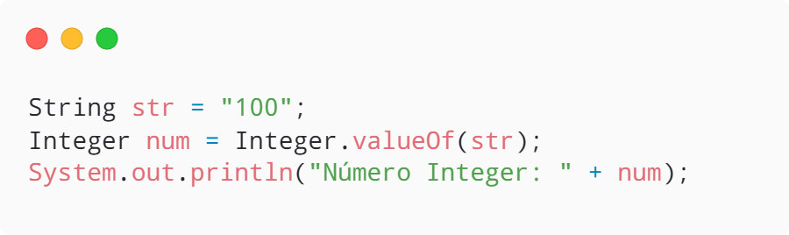
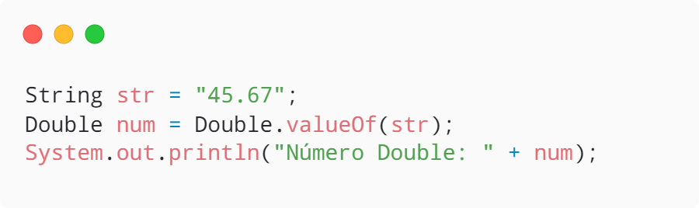


Método “valueOf”
Tipos de Conversão

Slide 11
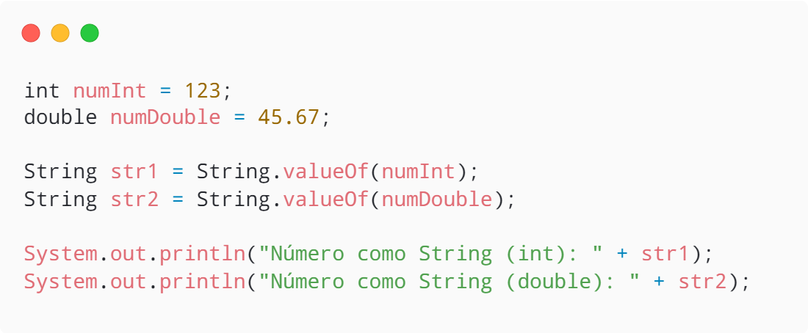
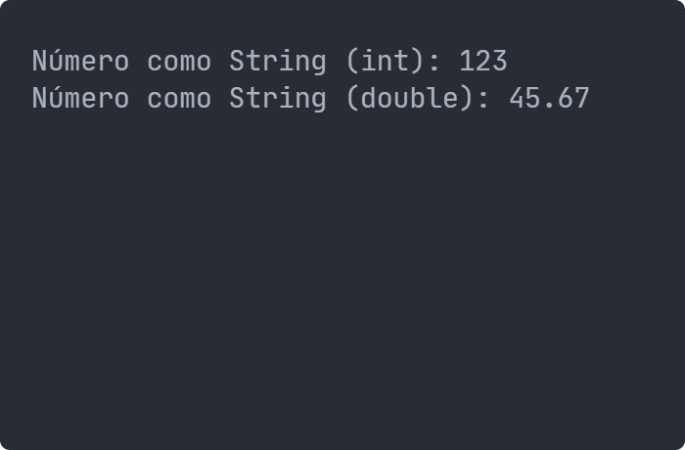
Método “valueOf”
Tipos de Conversão

Slide 12

01
Exercícios

Slide 13
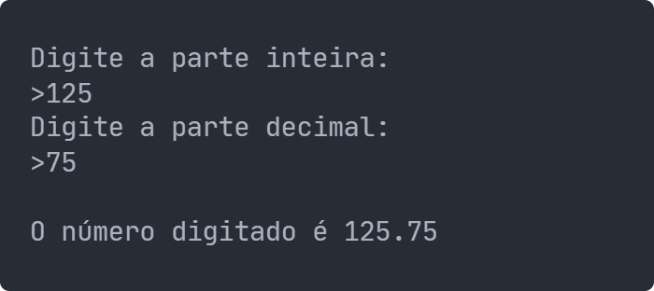
Exercício 01
Exercícios
Faça um programa que leia dois números do usuário como String, sendo um deles a parte inteira e o outro a parte decimal de um número. Exiba na saída este número transformado corretamente em um Double.
Obrigatório resolver o exercício utilizando conversão de tipos
Exemplo:

Slide 14
Exercício 02
Exercícios
Faça um programa que leia uma entrada do usuário, que pode conter letras e números
Armazene em uma variável do tipo inteiro todos os números contidos na entrada
Caso não existam números, retornar 0
Dados para teste:
Entrada | Saída
D515gsd31a | 51531
23.58baf4 | 23584
knmnbnjuj | 0

Slide 15
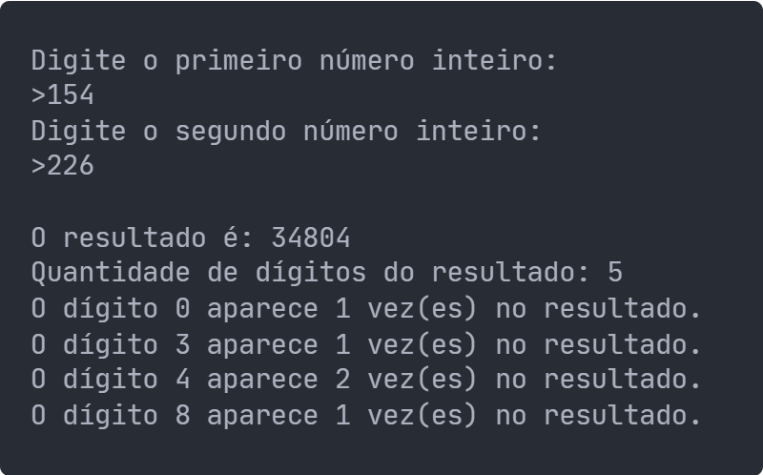
Exercício 03
Exercícios
Faça um programa que leia 2 números inteiros do usuário, multiplique eles e retorne a quantidade de dígitos do resultado e a quantidade de vezes que cada número aparece no resultado
Exemplo:

Slide 16


